Slide 1
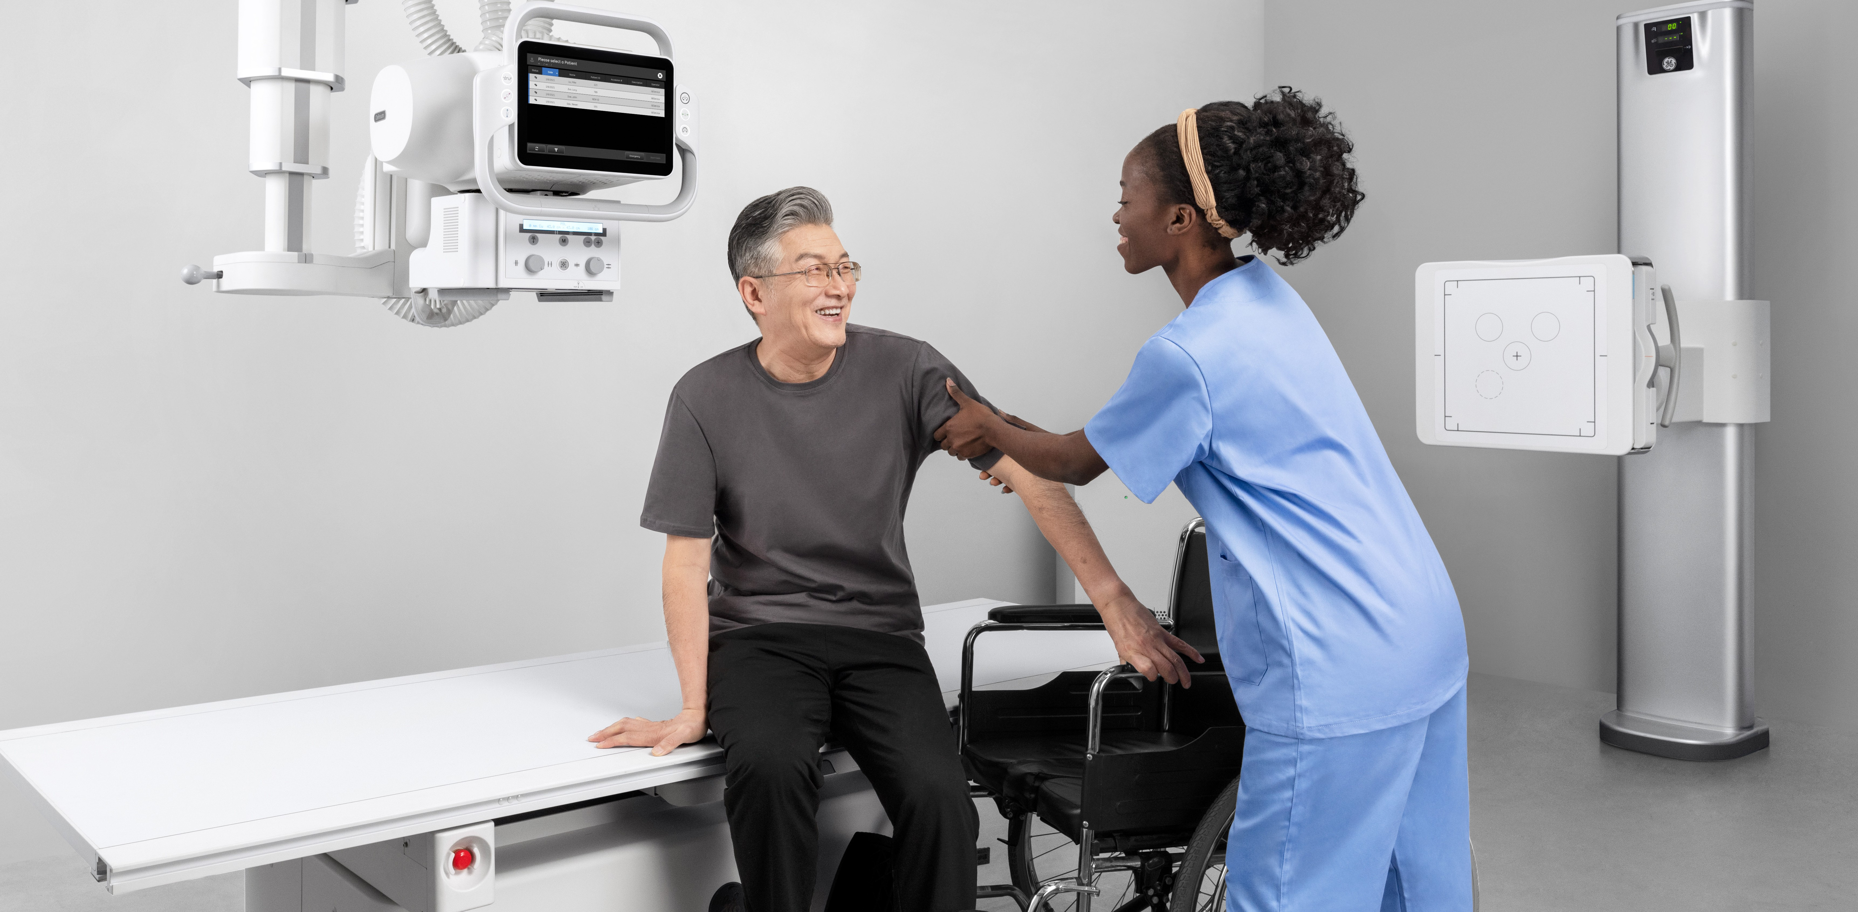
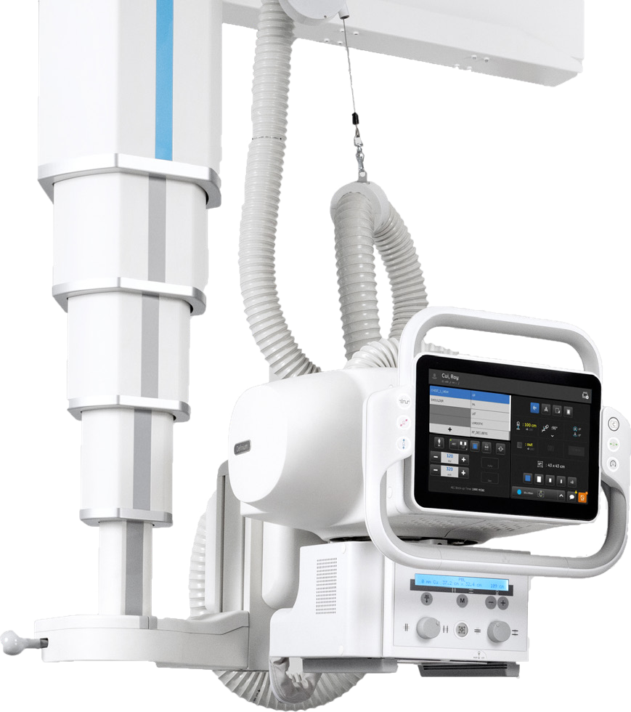
Definium™ Tempo
Sua assistente pessoal no laboratório de radiologia.
Passe mais tempo com seus pacientes e ganhe maior confiança diagnóstica com nossos sistemas de radiologia fixo de próximo nível. O Definium Tempo automatiza fluxos de trabalho para ajudar a reduzir a chance de erro, aumentar a precisão e a eficiência e elevar sua qualidade de atendimento. Nada mal para um assistente pessoal.

Slide 2
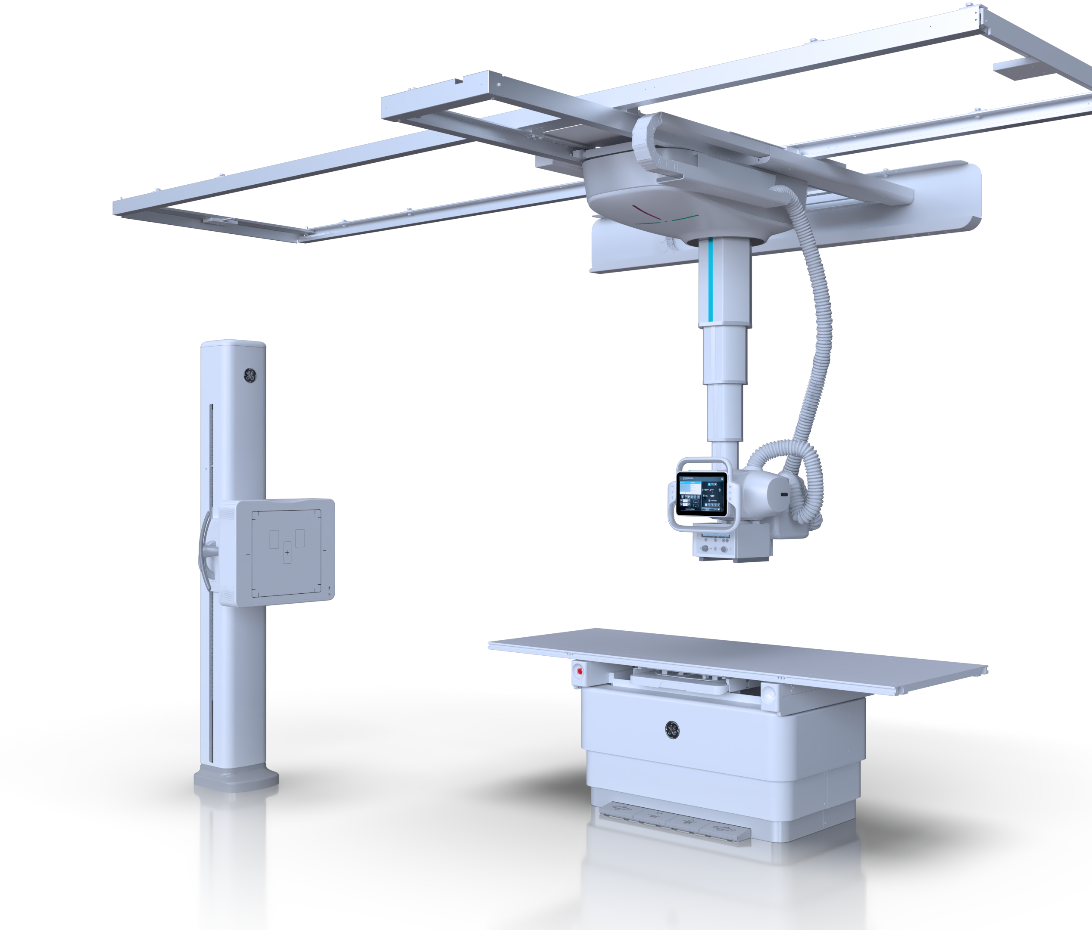

Definium Tempo: Concentre-se em seus pacientes, não no processo.
Definium Tempo Pro possui 4 eixos de movimento motorizado que fornecem imagens altamente automatizadas e eficientes com posicionamento automático, auto-rastreamento e angulação automática para aplicações de imagem mais desafiadoras.
Definium Tempo Além disso, possui 2 eixos de movimento motorizado com auto-rastreamento e auto-angulação para auxiliar no posicionamento.
Automatizar o fluxo de trabalho Posicionamento automático* para ajudar a acelerar o fluxo de trabalho e reduzir a tensão sobre o tecnólogo Câmera de transmissão ao vivo 3D incluída para permitir o monitoramento do paciente na estação de trabalho do operador Intelligent Workflow Suite,* utilizando a tecnologia de câmera 3D para produzir imagens mais consistentes, evitando raios-X repetidos Aumentar a confiança diagnóstica Helix™ 2.1 processamento avançado de imagem, com IA no dispositivo para brilho automatizado e contraste, independentemente de variações na dose, posicionamento do paciente, campo de visão e implantes metálicos Auto Image Paste* aprimorado com AutoSpine® para costuras rápidas e precisas para criar imagens longas A Subtração de Energia Dupla* pode ajudar a eliminar obstruções de ossos sobrellying, ao mesmo tempo em que fornece informações adicionais sobre calcificações Faça a imagem funcionar para você Configurações otimizadas da sala permitem instalação em alturas de teto baixo e em salas pequenas Downloads remotos de software permitem atualizações simplificadas de qualidade e segurança cibernética A análise de repetição/rejeição no dispositivo permite que imagens repetidas ou rejeitadas sejam capturadas e categorizadas pelo tecnólogo para que medidas corretivas possam ser tomadas Aplicativos de serviço conectados fornecem suporte que nunca dorme, otimizam a utilização de ativos com análises do iCenter™* e evitam o tempo de inatividade não planejado com o serviço remoto InSite™ OnWatch™ *Denotes optional feature
Automação robusta permite mais tempo gasto com seus pacientes
Imagens de alta resolução de detectores FLASHPad™ HD de ponta 100 um
Melhor interação do paciente com vídeo de transmissão ao vivo
Para obter mais informações sobre a Série Definium Tempo, entre em contato com o representante da GE Healthcare.
©2021 General Electric Company. All rights reserved. GE Healthcare reserves the right to make changes in specifications and features shown herein, or discontinue the product described at any time without notice or obligation. Contact your GE Healthcare representative for the most current information. GE, the GE Monogram, Definium, Helix, iCenter, InSite, OnWatch, and FlashPad are trademarks and AutoSpine is a registered trademark of General Electric Company. GE Healthcare, a division of General Electric Company. GE Medical Systems, Inc., doing business as GE Healthcare.
JB05906US

